Slide 1

Федеральное государственное бюджетное образовательное учреждение высшего образования
«МИРЭА – Российский технологический университет»
РТУ МИРЭА
Институт информационных технологий
Кафедра инструментального и прикладного программного обеспечения
Дисциплина «Разработка клиентских частей Интернет-ресурсов»
КУРСОВАЯ РАБОТА
Приложение «Сервис подбора билетов для путешествий»
Студент: Хитров Н.С.
Группа: ИКБО-20-21
Руководитель: старший преподаватель Зорина Н.В.
Москва 2023

Slide 2
Цель
Разработка приложения «Сервис подбора билетов для путешествий»
Задачи
1. провести анализ предметной области и формирование основных требований к приложению
2. обосновать выбор средств ведения разработки
3. разработать приложение с использование фреймворка Spring, выбранной технологии и инструментария
4. провести тестирование приложения
5. оформить пояснительную записку по курсовой работе в соответствии с ГОСТ 7.32-2017
6. провести анализ текста на антиплагиат
7. создать презентацию по выполненной курсовой работе

Slide 3
Технологии разработки
Java
Spring Boot
PostgreSQL
Hibernate
Lombok
HTML5
CSS
React Framework
Redux state-manager

Slide 4
Анализ предметной области
В качестве сервисов-примеров для анализа были взяты ресурсы OneTwoTrip, TuTu.ru, Kupibilet.
Исходя из анализа был сделан следующий вывод: web-сервис должен предоставлять пользователям возможности:
по поиску билетов между выбранными населенными пунктами с фильтрацией по датам отправления и возвращения и видам транспорта.
Так же должна быть реализована возможность авторизации пользователя.
Авторизованный пользователь должен иметь в качестве дополнительной возможности по отношению к неавторизованным пользователям: просмотр ранее искомых маршрутов и быстрый переход к ним при их доступности по дате.

Slide 5
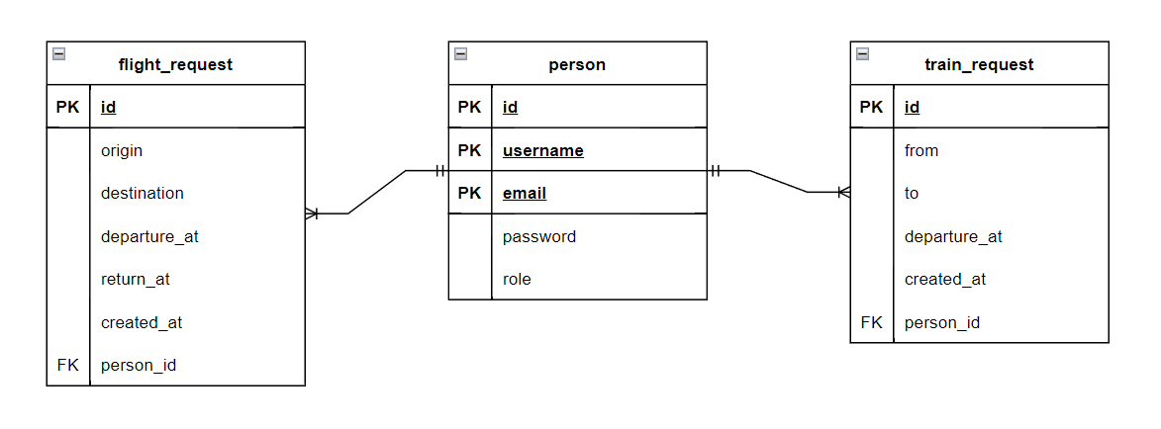
Проектирование моделей данных

Slide 6
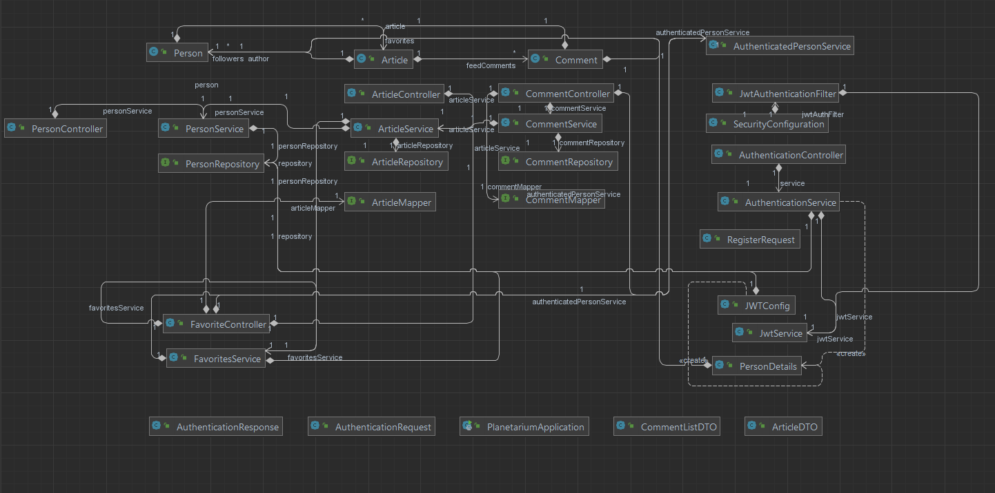
Проектирование приложения

Slide 7
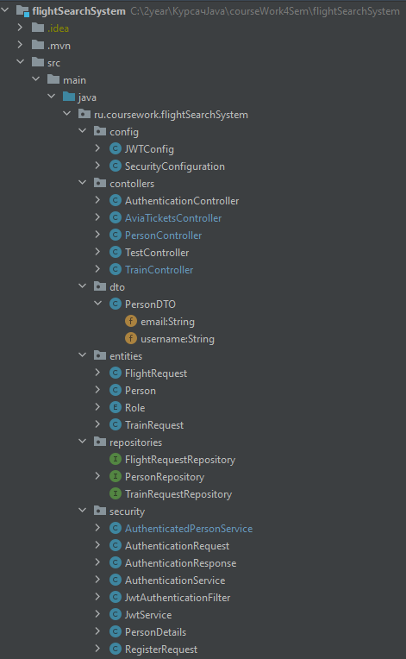
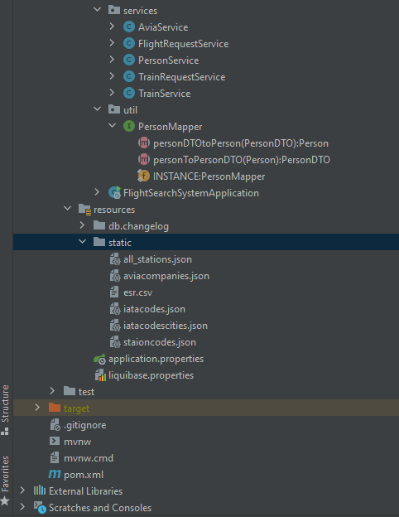
Разработка приложения

Slide 8
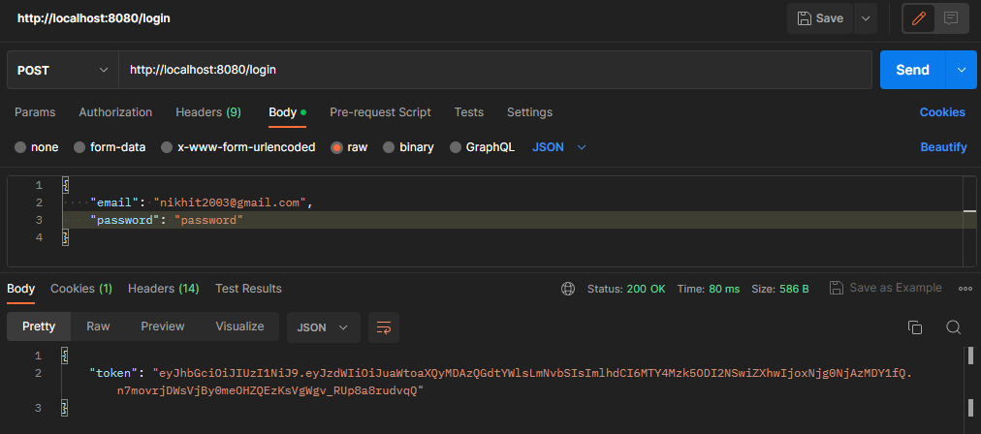
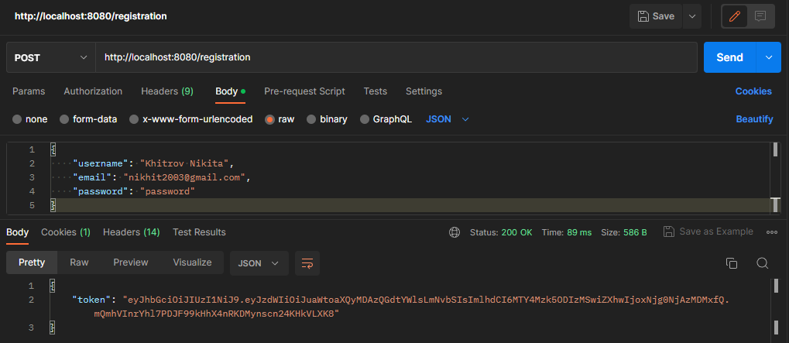
Тестирование – вход и регистрация

Slide 9
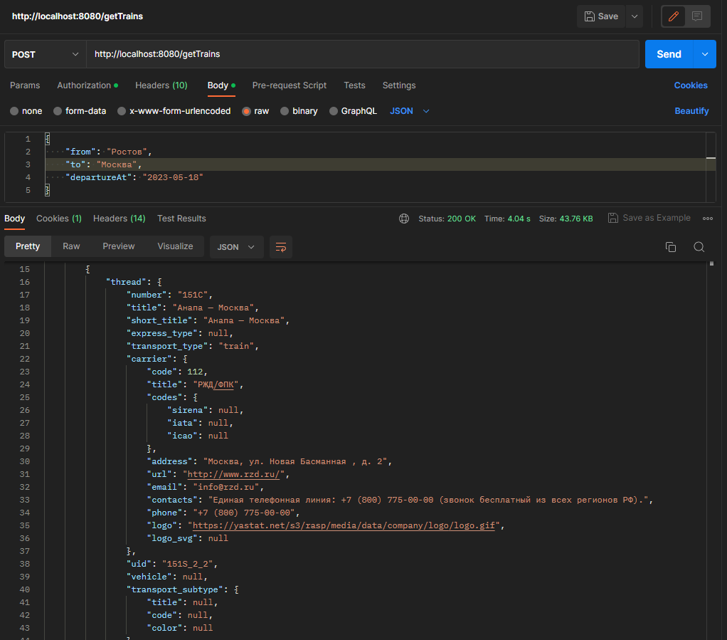
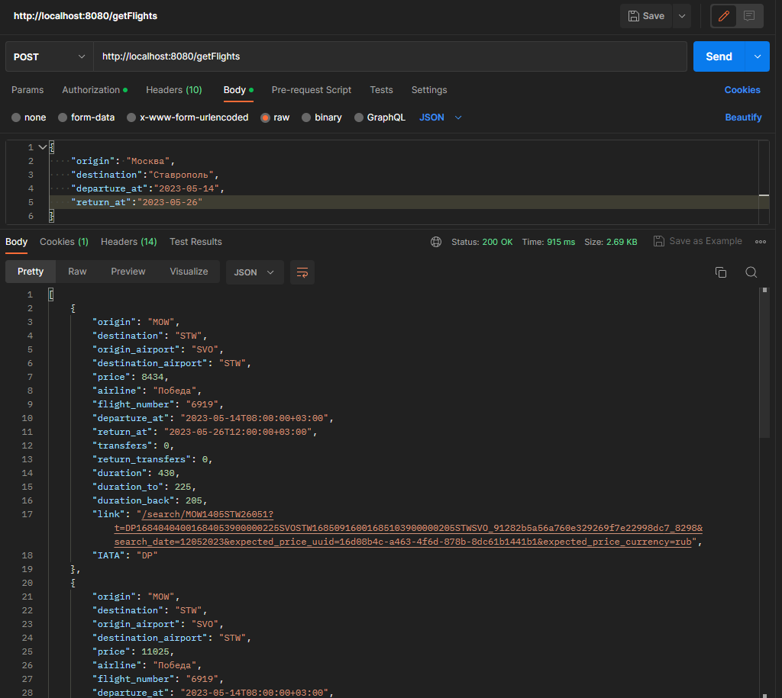
Тестирование – получение информации об авиа и жд рейсах

Slide 10
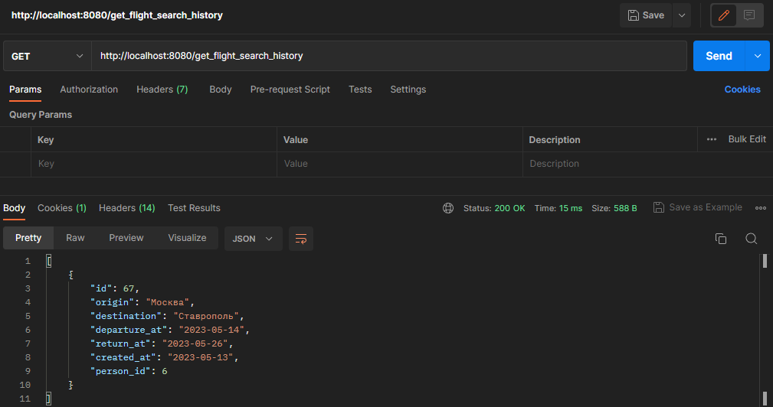
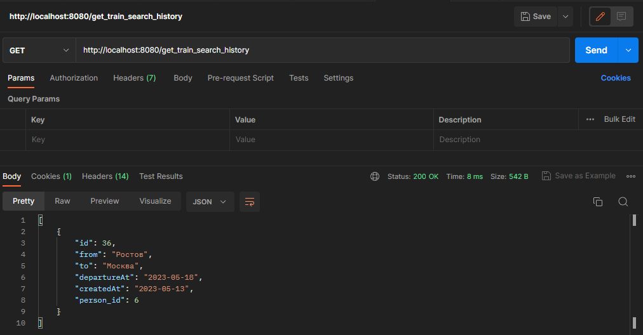
Тестирование – получение истории запросов пользователя

Slide 11
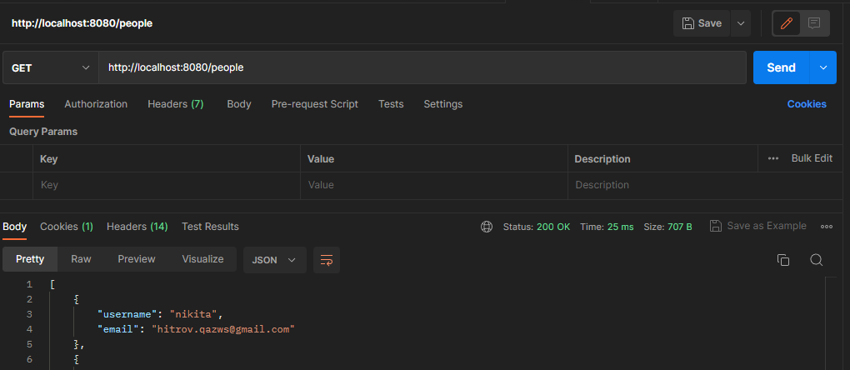
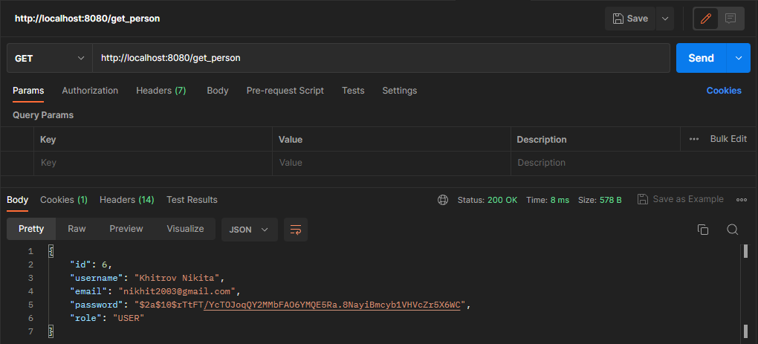
Тестирование – получение списка пользователей и инфяормации о конкретном пользователе

Slide 12
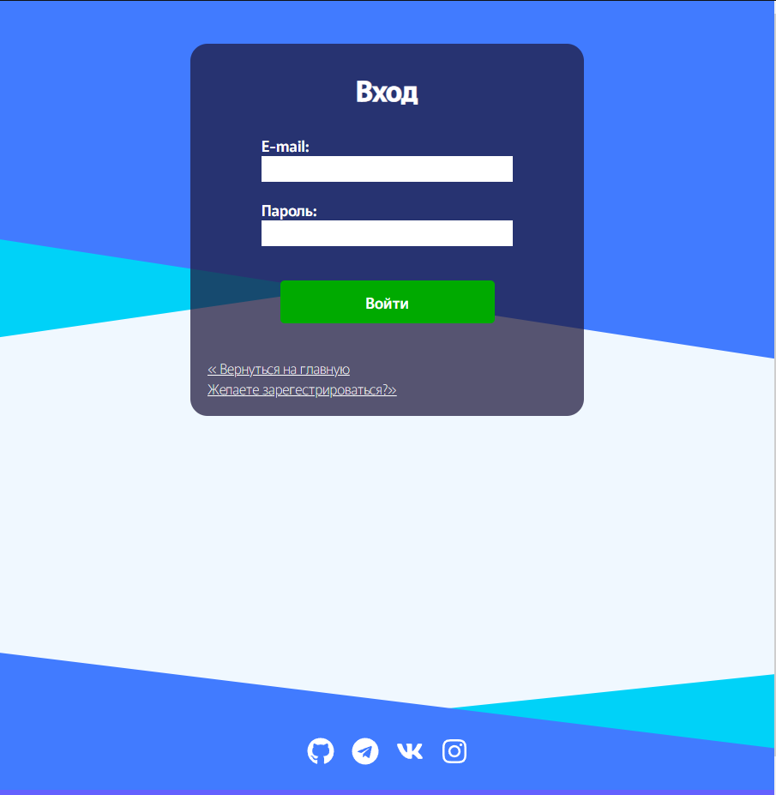
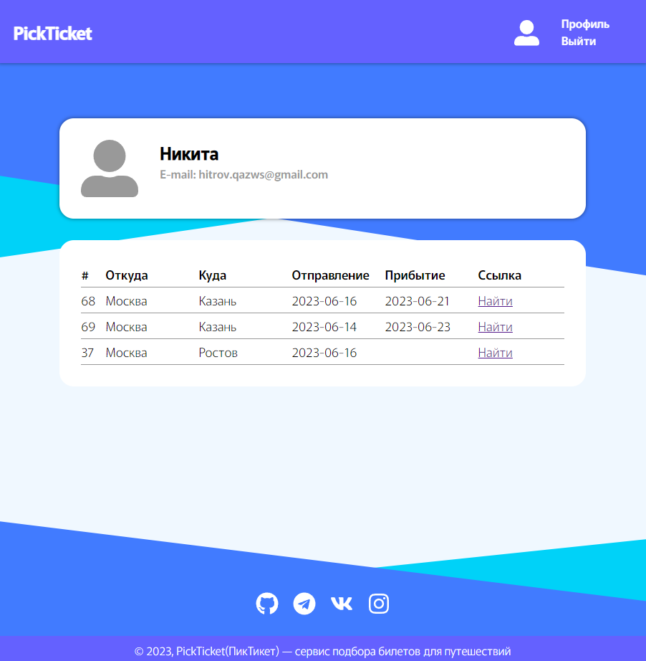
Веб-страницы сервиса

Slide 13
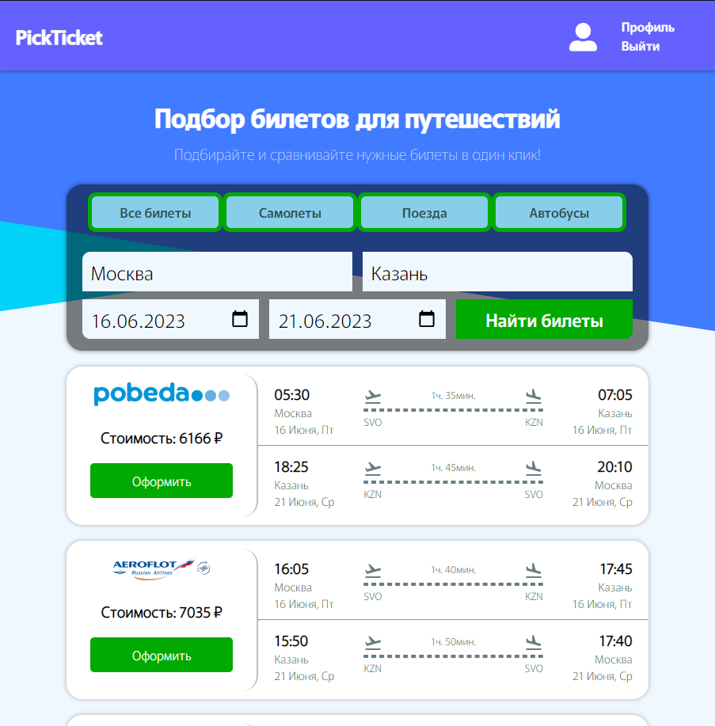
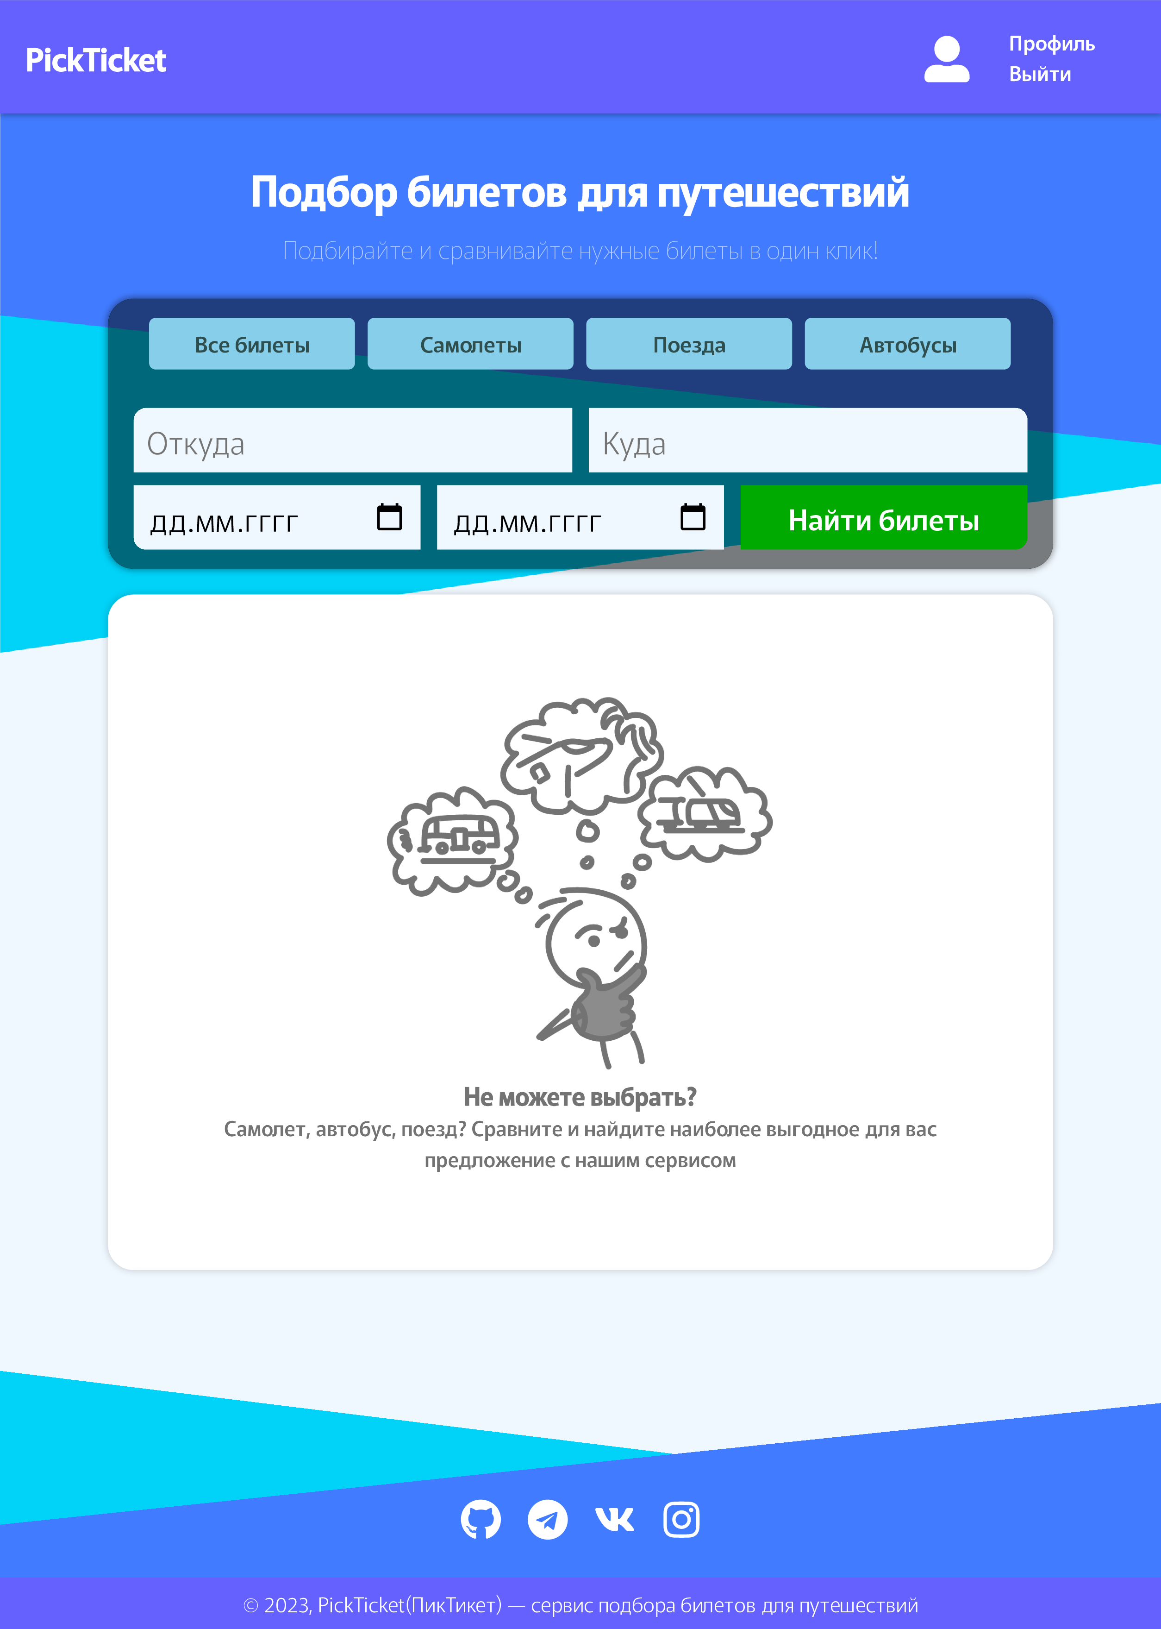
Веб-страницы сервиса

Slide 14
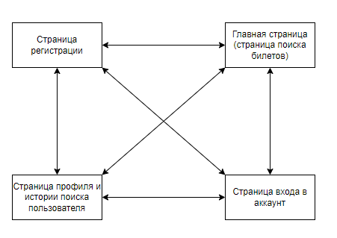
Межстраничная навигация

Slide 15
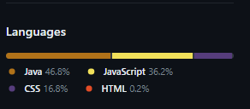
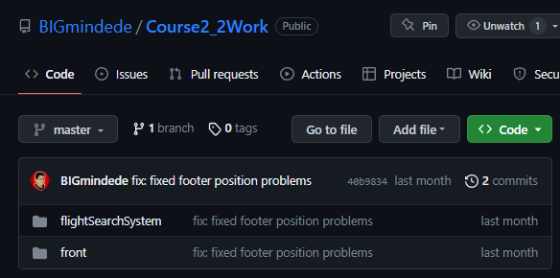
Результаты
Разработана база данных с таблицей пользователей
Разработана серверная часть приложения
Разработана клиентская часть приложения
Написано 1414 строк кода серверной части приложения
Обеспечена отправка запросов клиентской части на сервер, их обработка и отправка ответа с серверной части
Обеспечена связь сервера с базой данных
Обеспечена безопасность приложения с использованием JSON Web Token
URL репозитория на GitHub:
https://github.com/BIGmindede/Course2_2Work

Slide 16
Спасибо за внимание!

